Slide 1
CHUYỂN ĐỔI SỐ VÀ THỰC TẾ TẠI VIỆT NAM
Nguyễn Hoài Nam
Aug ‘21
Notes:
Hôm nay của bạn ntn?

Slide 2
Mục lục
Chuyển đổi số là gì?
Tại sao phải chuyển đổi số?
Chuyển đổi số như thế nào?
CĐS chính phủ
CĐS doanh nghiệp
CĐS người dân
Kết luận
Notes:
Thông tin trên mạng nhiều nhưng tản mát

Slide 3

CĐS (DT/DX) là gì?
Chuyển đổi số là quá trình thay đổi tổng thể và toàn diện của cá nhân, tổ chức về cách sống, cách làm việc và phương thức sản xuất dựa trên các công nghệ số.
“Chuyển đổi số đơn giản là chuyển đổi hoạt động của chính quyền, của nền kinh tế và của xã hội lên môi trường số” – Bộ trường bộ 4T Nguyễn Mạnh Hùng
Notes:
Quá trình thay đổi tổng thể và toàn diện là gì?
Tổng thể nghĩa là mọi bộ phận. Toàn diện nghĩa là mọi mặt. Đây là sự sáng tạo phá hủy, mang tính tiến hóa. Một ví dụ minh họa rõ nét nhất điều này là quá trình thay đổi từ con nhộng thành con bướm, khi con ngài tự vận động, xé rách cái kén, thành con bướm bay lên. Đây cũng là sự khác biệt giữa ứng dụng công nghệ thông tin và chuyển đổi số. Ứng dụng công nghệ thông tin là tối ưu hóa quy trình đã có, theo mô hình hoạt động đã có, để cung cấp dịch vụ đã có. Còn chuyển đổi số là thay đổi quy trình mới, thay đổi mô hình hoạt động mới, để cung cấp dịch vụ mới hoặc cung cấp dịch vụ đã có theo cách mới.
Britannica là một công ty kinh doanh theo mô hình bán sách bách khoa toàn thư có chất lượng nội dung cao, phục vụ giáo dục. Britannica đã có gần 250 năm tồn tại bằng cách bán bộ sách bìa bọc da dày 32 tập. Britannica ứng dụng công nghệ thông tin bằng cách số hóa tài liệu của mình và xuất bản dưới dạng đĩa CD. Còn khi thực hiện chuyển đổi số, Britannica đã dừng xuất bản sách, dừng in đĩa CD, thay đổi mô hình kinh doanh bán sản phẩm thành mô hình kinh doanh bán dịch vụ truy cập trực tuyến đến kho nội dung của mình. Trong suốt quá trình đó, Britannica vẫn giữ được sứ mạng cốt lõi là chất lượng nội dung cao, phục vụ giáo dục.
Công nghệ số là gì?
Trong cuộc sống, con người giao tiếp với nhau bằng tín hiệu tương tự, biểu diễn dưới dạng giọng nói. Còn trong môi trường số, các thiết bị tính toán giao tiếp với nhau bằng tín hiệu số, biểu diễn dưới dạng tín hiệu nhị phân là 0 và 1. Công nghệ số, hiểu theo nghĩa rộng, là công nghệ xử lý tín hiệu số, hay công nghệ thông tin.
Còn trong bối cảnh cuộc cách mạng công nghiệp lần thứ tư, công nghệ số, hiểu theo nghĩa hẹp, là một bước phát triển cao hơn của công nghệ thông tin, cho phép tính toán nhanh hơn, xử lý dữ liệu nhiều hơn, truyền tải dung lượng lớn hơn, với chi phí rẻ hơn. Chiếc điện thoại thông minh hiện nay có năng lực tính toán cao hơn gấp hàng nghìn lần so với chiếc máy chủ điều khiển phóng tàu Apollo lên mặt trăng cách đây hơn 50 năm. Chính sự phát triển đột phá này của công nghệ đã cho phép chuyển đổi số một cách tổng thể và toàn diện mà trước kia không thể làm được.

Slide 4
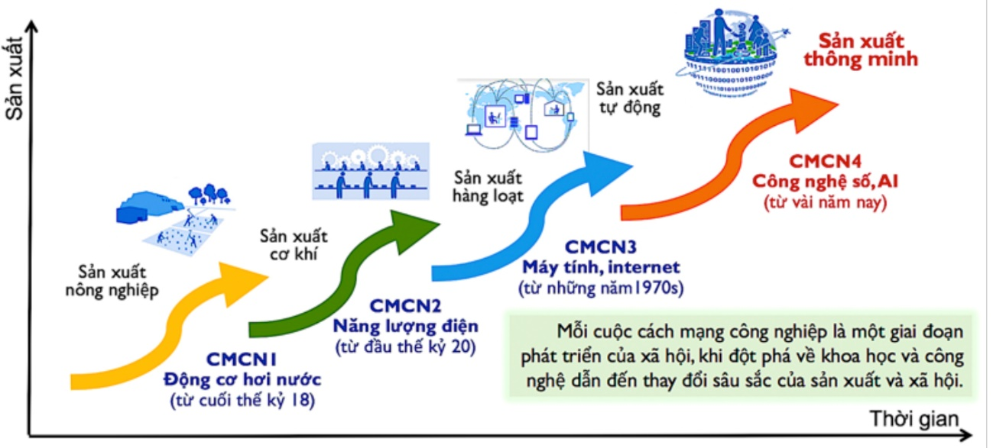
CĐS (DT/DX) là gì?
Cách mạng cộng nghiệp lần thứ 4
Notes:
CMCN lần thứ 4
Cách mạng công nghiệp lần thứ nhất là giai đoạn từ cuối thể kỷ 18 với sự phát minh ra động cơ hơi nước và tạo ra sản xuất cơ khí. Cách mạng công nghiệp lần thứ hai là giai đoạn từ đầu thế kỷ 20 với sự xuất hiện của điện lực và tạo ra sản xuất hàng loạt. Cách mạng công nghiệp lần thứ ba là giai đoạn từ những năm 1970 với sự xuất hiện của điện tử, máy tính, Internet và tạo ra sản xuất tự động. Cách mạng công nghiệp lần thứ tư được cho là bắt đầu từ thập kỷ này với các đột phá và cộng hưởng của các công nghệ số và tạo ra sản xuất thông minh.
Ba cuộc cách mạng đã qua là cơ khí hóa, điện khí hóa, tự động hóa, là máy móc thay lao động chân tay. Cuộc cách mạng lần thứ tư là thông minh hóa, là máy móc thay lao động trí óc.
CMCN lần thứ 3 là sản xuất hàng loạt, đáp ứng nhu cầu vật chất của con người
CMCN lần thứ 4, sx thông minh, cá nhân hóa
Chuyển đổi số là cốt lõi của CMCN lần thứ 4
AI là công nghệ số then chốt để thực hiện chuyển đổi số

Slide 5
Tại sao phải chuyển đổi số
Chung
Tăng năng suất, giảm chi phí
Mở ra không gian phát triển mới, tạo ra các giá trị mới ngoài các giá trị truyền thống vốn có
Chính phủ số:
Chính phủ hoạt động hiệu quả, hiệu lực hơn, minh bạch hơn, giảm tham nhũng.
Kinh tế số:
thúc đẩy đổi mới sáng tạo, tạo ra giá trị mới, giúp tăng năng suất lao động, tạo động lực tăng trưởng mới, thoát bẫy thu nhập trung bình.
Xã hội số
giúp người dân bình đẳng về cơ hội tiếp cận dịch vụ, đào tạo, tri thức, thu hẹp khoảng cách phát triển, giảm bất bình đẳng.
Các ngành, lĩnh vực được tối ưu, thông minh hoá hướng đến nâng cao trải nghiệm và chất lượng cuộc sống của người dân
Notes:
Chuyển đổi số không chỉ giúp tăng năng suất, giảm chi phí mà còn mở ra không gian phát triển mới, tạo ra các giá trị mới ngoài các giá trị truyền thống vốn có
Chuyển đổi số mở ra cơ hội chưa từng có cho Việt Nam. Chính phủ số giúp Chính phủ hoạt động hiệu quả, hiệu lực hơn, minh bạch hơn, giảm tham nhũng. Kinh tế số thúc đẩy đổi mới sáng tạo, tạo ra giá trị mới, giúp tăng năng suất lao động, tạo động lực tăng trưởng mới, thoát bẫy thu nhập trung bình. Xã hội số giúp người dân bình đẳng về cơ hội tiếp cận dịch vụ, đào tạo, tri thức, thu hẹp khoảng cách phát triển, giảm bất bình đẳng. Các ngành, lĩnh vực được tối ưu, thông minh hoá hướng đến nâng cao trải nghiệm và chất lượng cuộc sống của người dân

Slide 6
CĐS (DT/DX) là gì?
Hơn 30 năm qua, chúng ta đã và đang chứng kiến 3 làn sóng công nghệ, mỗi làn sóng kéo dài khoảng 15 năm.
1985 – 1999:
Máy vi tính,
Làn sóng số hóa thông tin, chuyển các tài liệu từ bản giấy sang bản điện tử.
2000 – 2015:
Internet, điện thoại di động và mạng viễn thông di động,
Làn sóng số hóa quy trình nghiệp vụ, tin học hóa các quy trình nghiệp vụ để nâng cao năng suất, hiệu quả.
2015 – dự báo 2030
Làn sóng chuyển đổi số,
Đưa toàn bộ các hoạt động từ xã hội thực lên không gian mạng (môi trường số).
Notes:
Hơn 30 năm qua, chúng ta đã và đang chứng kiến 3 làn sóng công nghệ, mỗi làn sóng kéo dài khoảng 15 năm.
Làn sóng thứ nhất, từ năm 1985 đến năm 1999, gắn với sự phổ biến của máy vi tính, có thể tạm gọi là làn sóng số hóa thông tin, chuyển các tài liệu từ bản giấy sang bản điện tử.
Làn sóng thứ hai, từ năm 2000 đến năm 2015, gắn với sự phổ biến của Internet, điện thoại di động và mạng viễn thông di động, có thể tạm gọi là làn sóng số hóa quy trình nghiệp vụ, tin học hóa các quy trình nghiệp vụ để nâng cao năng suất, hiệu quả.
Làn sóng thứ ba, được cho là từ năm 2015 và dự báo kéo dài đến năm 2030, gắn với sự phát triển đột phá của công nghệ số, có thể tạm gọi là làn sóng chuyển đổi số, đưa toàn bộ các hoạt động từ xã hội thực lên không gian mạng, từ môi trường truyền thống lên môi trường số.
Bốn công nghệ số tiêu biểu thúc đẩy chuyển đổi số là trí tuệ nhân tạo, Internet vạn vật, dữ liệu lớn, điện toán đám mây. Ngoài ra, chuỗi khối cũng là một công nghệ số quan trọng của chuyển đổi số.

Slide 7
Tại sao phải chuyển đổi số
Doanh nghiệp vì sao cần chuyển đổi số?
Năm 1975, kỹ sư của Kodak đã phát minh ra chiếc máy ảnh số, nhưng Kodak đã xếp xó vì lo sợ phát minh này sẽ khiến người ta không mua phim và thuốc rửa ảnh nữa. Đây không chỉ là câu chuyện của riêng Kodak mà còn là câu chuyện của nhiều doanh nghiệp khác. Càng lớn và càng thành công thì lại càng chậm chuyển đổi. Kodak tiếp tục bỏ qua nhiều cơ hội chuyển đổi số khác. Nhưng Kodak không làm thì có người khác làm. Sự xuất hiện của iPhone năm 2007, rồi Instagram năm 2010 là nguyên nhân trực tiếp khiến Kodak phá sản vào năm 2012.
Cá nhân vì sao cần chuyển đổi số?
Sinh thời, Bác Hồ đã nói: “Bác thường nghe nói có đồng chí 40 tuổi đã cho mình là già nên ít chịu khó học tập. Nghĩ như vậy là không đúng, 40 tuổi chưa phải là già. Bác đã 76 tuổi nhưng vẫn cố gắng học thêm. Chúng ta phải học và hoạt động cách mạng suốt đời. Còn sống thì còn phải học, còn phải hoạt động cách mạng”.
Tại sao nói chuyển đổi số hay là chết?
Trong lịch sử hàng triệu năm của Trái Đất, sự tuyệt chủng hàng loạt và sự hình thành các loài sau đó diễn ra như một lẽ tự nhiên, do các tác nhân biến đổi là sự thay đổi về khí hậu hay điều kiện sống. Tương tự như vậy, hàng loạt doanh nghiệp đã bị phá sản vào những thập niên đầu của thế kỷ 21. Từ năm 2000 đến nay, 52% trong số các doanh nghiệp Fortune đã bị mua lại, sáp nhập hoặc phá sản. Người ta ước tính rằng 40% các doanh nghiệp tồn tại ngày hôm nay sẽ đóng cửa trong 10 năm tới. Căn nguyên chính là do chậm hoạt thất bại trong việc chuyển đổi số. Ai sẽ làm cuộc tiến hóa thành công từ môi trường thực sang môi trường số, người ấy sẽ tồn tại, do đó, là chuyển đổi số hay là chết.
Cuộc sống không ngừng vận động, biến đổi. Mỗi người cũng cần không ngừng thay đổi, thích nghi, nếu không sẽ bị bỏ lại ở phía sau

Slide 8
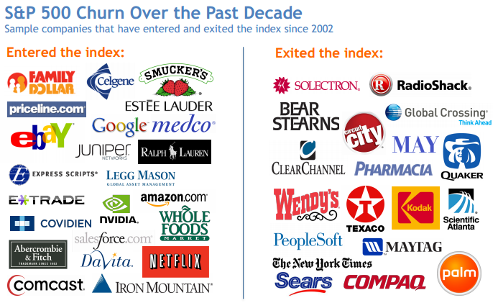
Tại sao phải chuyển đổi số
John Marcante, Giám đốc công nghệ thông tin của Tập đoàn Vanguard cho hay:
"Chúng ta có thể thấy rõ trên danh sách S&P 500. Vào năm 1958, các tập đoàn trong danh sách này dễ dàng giữ vững vị trí của mình trung bình gần 61 năm. Nhưng đến năm 2011, "tuổi thọ" trên bị rút ngắn chỉ còn 18 năm.
Notes:
John Marcante, Giám đốc công nghệ thông tin của Tập đoàn Vanguard cho hay: "Chúng ta có thể thấy rõ trên danh sách S&P 500 (500 công ty có vốn hóa thị trường lớn nhất niêm yết trên NYSE hoặc NASDAQ). Vào năm 1958, các tập đoàn trong danh sách này dễ dàng giữ vững vị trí của mình trung bình gần 61 năm. Nhưng đến năm 2011, "tuổi thọ" trên bị rút ngắn chỉ còn 18 năm.

Slide 9
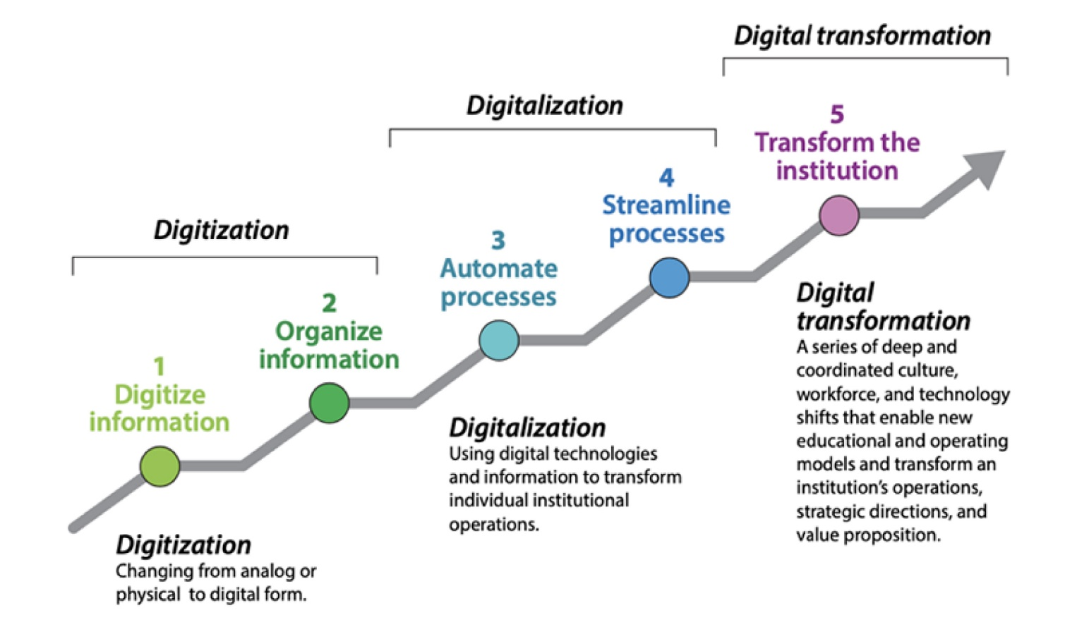
CĐS như thế nào?
Ba cấp độ chuyển đổi số
Notes:
- Số hóa: (digitization): là việc biến đổi các thực thể từ dạng tự nhiên, vật lý (analog) sang dạng số, tức là tạo ra phiên bản số của các thực thể. (Căn cước điện tử, facebook
- Khai thác cơ hội số (digitalization): còn được gọi là số hóa quá trình, số hóa tổ chức, số hóa doanh nghiệp – là cấp độ dùng các công nghệ số và dữ liệu vào quy trình hoạt động của tổ chứ hay doanh nghiệp (dịch vụ công điện tử, thu phí tự động, thanh toán online,…)
- Chuyển đổi số (digital transformation) là quá trình thay đổi tổng thể và toàn diện cảu các cá nhân và tổ chức về cách sống, cách làm việc và phương thức sản xuất trên môi trường số với các công nghệ số. Các mô hình và quá trình kinh doanh số sẽ tái cấu trúc nền kinh tế. Xã hội sẽ thay đổi khi mọi người tích hợp công nghệ số vào cuộc sống của mình. Bản chất của chuyển đổi số là sáng tạo (vd uber grab thay đổi thói quen đi xe, các trang Thương mai điện tử thay đổi thói quen mua sắm (grab, uber, TMĐT,…)
Xảy ra song song tất quá trình chứ ko phải lần lượt, đang trong thời kỳ chuyển giao: ở ngành này là số hóa, ngành khác khai thác cơ hội số, …

Slide 10
CĐS như thế nào?
Yếu tố thành công
Con người
Thể chế
Công nghệ
Khó khăn
Thay đổi thói quen
Nhận thức và nhận thức đúng
Rủi ro
Mất kế nối với hệ thống cũ
An toàn, an ninh mạng
Quản trị dữ liệu và tính riêng tư
Quá trình ban đầu gây suy giảm chất lượng hoạt động
Người lao động mất việc làm
Notes:
Con người: CĐS là việc chuyển đổi của con người. Hai vấn đề chính: nhận thức và năng lực
Thể chế: CĐS diễn ra trong khuôn khổ thể chế. Thể chế đã được xây dựng trước CĐS và do vậy một hệ thống thể chế phù hợp và hỗ trợ cho CĐS có vai trò nền tảng và cần được xây dựng, bổ sung.
Cộng nghệ: là điều cần và quyệt định chất lượng của chuyển đổi số. Bao gồm: hạ tầng số, các nền tảng số, các công nghệ số chuyển dụng cho từng lĩnh vực
Nhận thưcs là yêu tố quan trọng hàng đầu do: CĐS thực chất là 1 công cuộc thay đổi mang tính cách mạng, do đó nếu ko có nhận thức sâu sắc thì không thể làm được

Slide 11
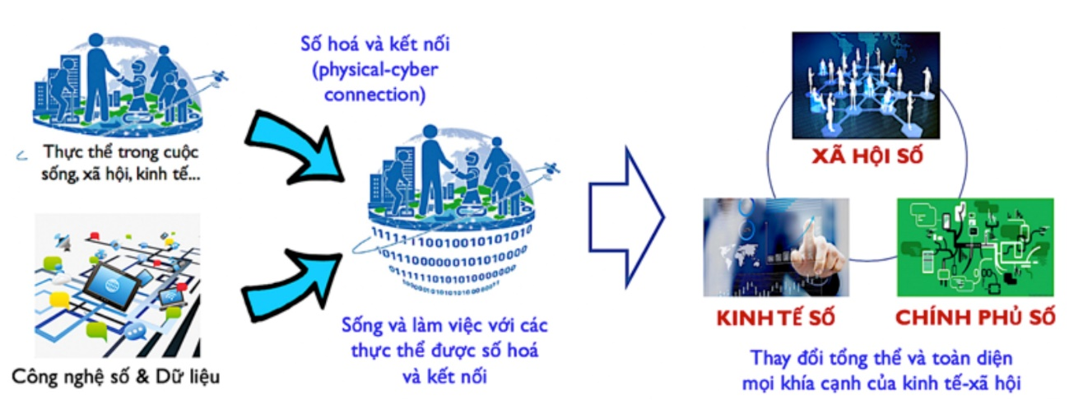
CĐS chính phủ
QĐ 749/QĐ-TTg của thủ tướng chính phủ phê duyệt “Chương trình Chuyển đổi số quốc gia đến năm 2025, định hướng đến 2030”
Mục tiêu: thuộc nhóm 50 nước dẫn đầu về chính phủ điện tử
Xây dựng:
Chính phủ số
Xác hội số
Kinh tế số
Notes:
Show QĐ 749/QĐ-TTg

Slide 12
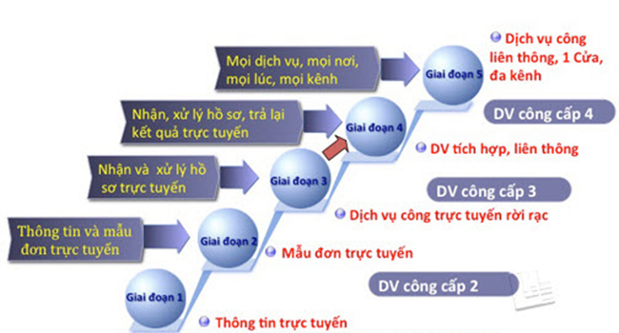
CĐS chính phủ

Slide 13
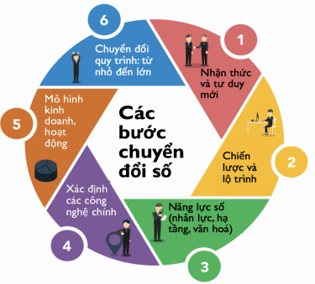
CĐS trong doanh nghiệp
Notes:
Sau khi có nhận thức và động lực, cần đánh giá thực trạng của tổ chức liên quan đến CĐS và xác định rõ mục tiêu. Lđ cần truyền nhận thức, cảm hứng, khát vọng và quyết tâm thay đổi tới các thành viên. Thường tổ chức cần có nhóm đặc nhiệm CĐS
Xây dựng chiến lược, mô hình hoạt động và lộ trình CĐS. Lộ trình cần có các giai đoạn hợp lý và kế hoạch thực hiện từng giai đoạn với nội dung cụ thể và các cột mốc cần đạt.
Xây dựng năng lực số của tổ chức, gồm hạ tầng thiết bị và dữ liệu, đào tạo nhân lực số, xây dựng văn hóa đổi mới trong tổ chức,…
Xác điịnh công nghệ số chủ yếu cần thiết trong lĩnh vực hoạt động cũng như các nền tảng cần có để thực hiện cđs
Xác định bộ tiêu chí đánh giá sự tiến bộ của tổ chức trong cđs
Thực hiện chuyển đổi tổ chức với từng cột mốc cụ thể. Cachs làm đáng quan tâm là thực hiện – đánh giá – học và rút kn

Slide 14
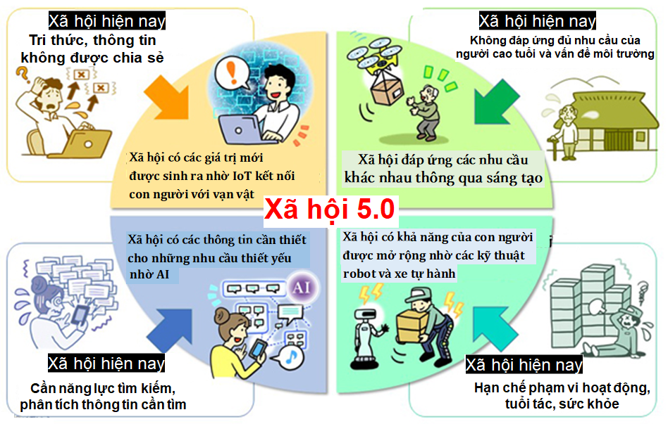
CĐS xã hội và cá nhân

Slide 15
“Chuyển đổi số có thực sự quan trọng đến vậy không?”
“Câu hỏi này đặt ra khi lòng ta dường như còn vương những băn khoăn
Trong những năm qua ta đã nhiều lần nghe, nhiều lần nói về những trào lưu, những bước ngoặt của sự phát triển, như “kinh tế tri thức”, như “sự cố máy tính Y2K”,… Những câu chuyện này rộ lên, rồi lặng lẽ đi vào im lặng.
Ngay cả cụm từ “Cách mạng công nghiệp lần thứ tư” được nói đến rất nhiều hai ba năm qua, nay cũng như ít nghe thấy hơn. Nhiều người như cũng hạn chế nói về “Cách mạng công nghiệp lần thứ tư” vì thấy mình chưa làm được gì mấy.
Vậy “chuyển đổi số” thì sao?
Chúng tôi nghĩ rằng, những việc gì nếu không làm sẽ bị hủy diệt thì con người sẽ làm; những việc gì nếu làm sẽ mở ra đường đi tới thì con người sẽ làm. Chuyển đổi số là một việc như vậy.”
Trích “Hỏi đáp về chuyển đổi số” NXB Thông tin và Truyền thông.
Notes:
Là một xu hướng, nếu ta nắm bắt sẽ có thể thành công hay ít ra không bị thải loại
Nếu ta không làm, sẽ có người khác làm và ta sẽ bị đào thải

Slide 16


Giới thiệu sách

